Slide 1
第五章 网络层（Part2）
路由选择
袁华：hyuan@scut.edu.cn
华南理工大学计算机科学与工程学院
广东省计算机网络重点实验室

Slide 2
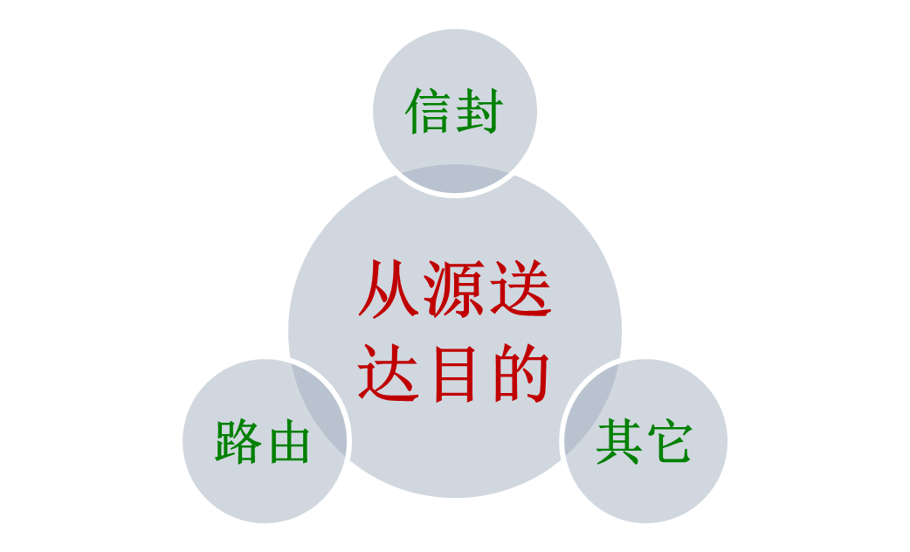
热身内容：IP
IPv4地址
  特点
  特殊IP地址
  子网规划：VLSM
IPv4分组：头部+数据
IPv6
    地址、分组

Slide 3
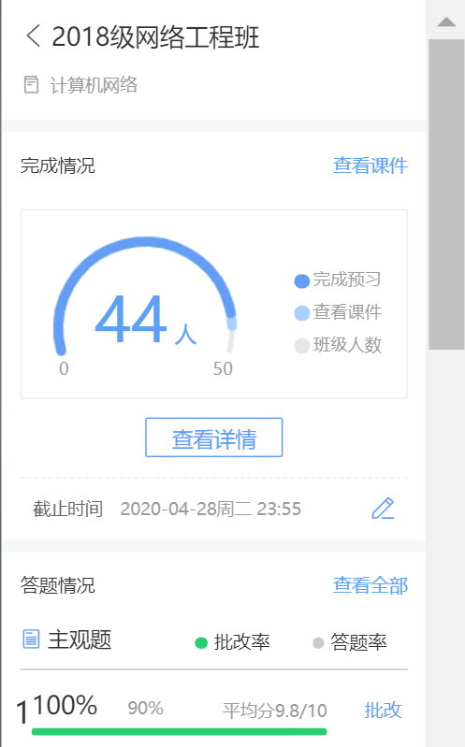
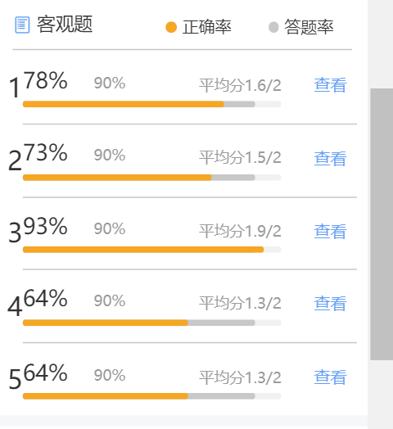
预习情况
96%完成

Slide 4
路由是什么？
网络层的主要功能：将分组从源机 一路 送达目的机！
  寻址
    IP寻址
    MAC寻址
一路上会遇到什么？
  交换机、路由器！

Slide 5
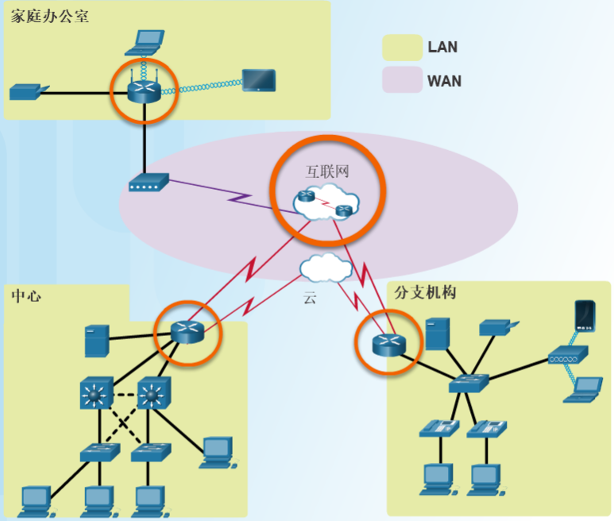
寻址（Addressing）
IP寻址
MAC寻址

Slide 6
两种寻址方式的比较
适用的网络范围不同，MAC寻址只适合于小型网络；
所依赖的地址结构不同，MAC是平面地址，IP是结构化、层次化地址，其本身携带了位置信息；
所处的OSI模型层数不同；
地址数目的限制，IP地址正在耗尽，而MAC地址暂无耗尽的危险；
两种地址的格式不一样。

Slide 7
路由器的主要功能
路由器处理接到一个分组后：
  打开分组（de-encapsulation）
  确定目标网络（“与”），查找路由表
  重新封装（？），转发
主要功能
  Routing
  Forward
  other
Notes:
1。Ttl
2。是否需要分段
3。MAC地址
4。校验和

Slide 8
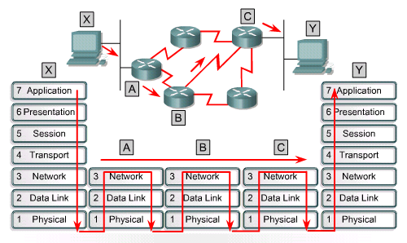
数据（Packet）如何流经路由器？

Slide 9
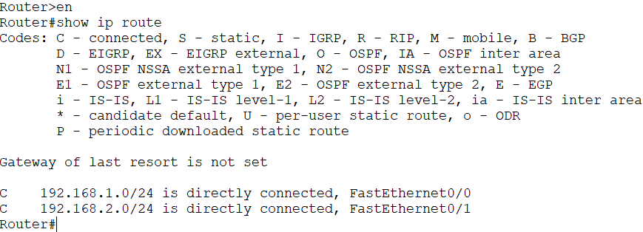
那么路由表中的路由从何而来？
弹幕！

Slide 10
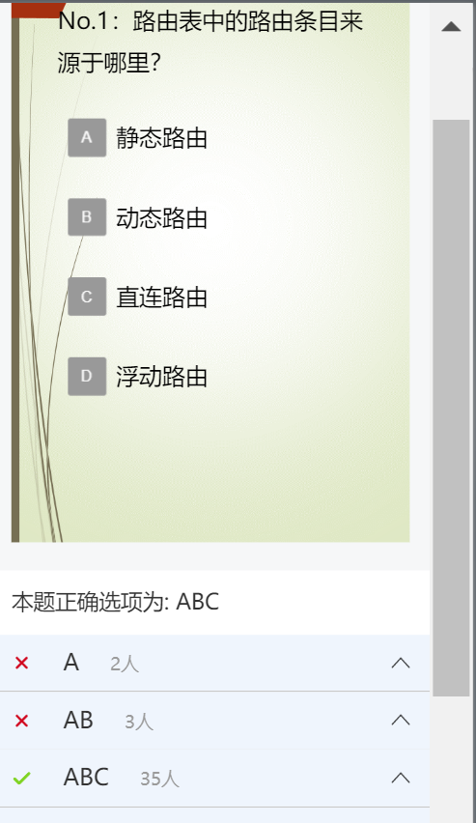

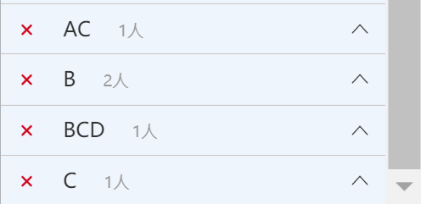
No.1正确率78%

Slide 11
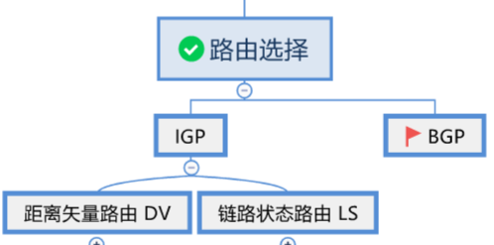
路由选择协议怎么分类？
以AS（Automatic System）为界，根据路由选择协议运行的位置划分为两大类

Slide 12
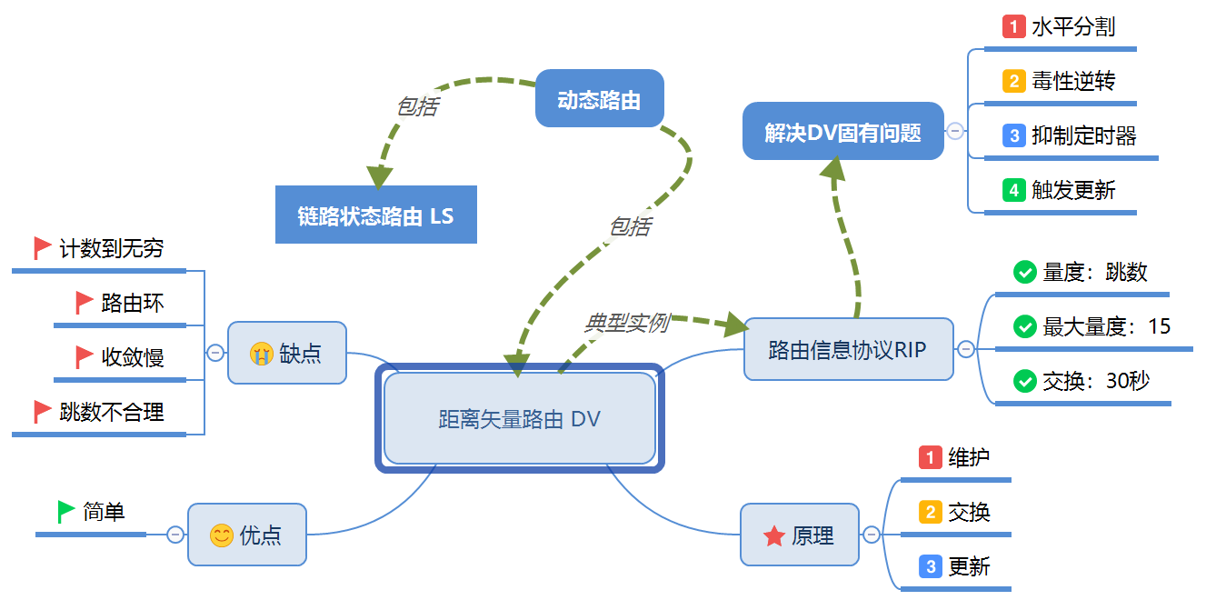
DV主要内容（XMind）

Slide 13

单选题
答案解析
答案解析
答案解析
答案解析
答案解析
2分
答案解析
某自治系统采用 RIP 协议，若该自治系统内的路由器 R1 收到其邻居路由器 R2 的距离矢量中包含的信 息<net1，16>，则可能得出的结论是?（2010考研真题）
超过15跳，被认为不可达。
A
R2 可以通过R1到达net1 ,代价是17
B
R2 可以到达 net1，代价是 16
C
R1 可以通过R2到达 net1，代价是17
D
R1 不能通过R2到达net1
提交
可为此题添加文本、图片、公式等解析，且需将内容全部放在本区域内。正常使用需3.0以上版本

Slide 14
讨论（弹幕讨论）
15跳就不可达，意味着穿过的路由器个数不能超过15个，这限制了RIP，它只能用于小型的网络，为什么要有这个15跳的限制呢？

Slide 15
DV路由可能遇到的问题
问题表现
  路由环路（ routing loop）
  计数到无穷问题（ Count to infinite）
  收敛慢的问题（ slow Convergence ）
原因
  相信错误的路由信息导致

Slide 16
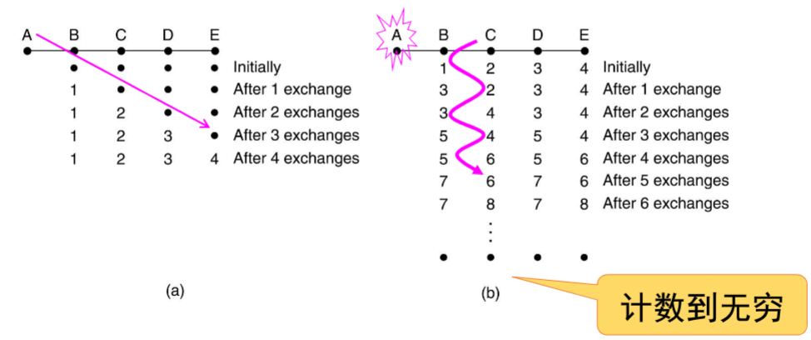
好消息传得快，坏消息传得慢！

Slide 17
路由面临的复杂情况
途经线路、站点以及目的网络都是动态变化的，最佳路径也要跟随发生变化，需要及时获取状态变化信息。
在站得不够高、跟得不够紧的情况下，只能直接获取近邻信息，远处信息通过逐站信息传播而间接获取，有可能传播、学习到错误的、过时的信息。
最坏情况，全网传播和学习过时的信息，永远无法达到稳定状态：算法不收敛。
站得高才能看得远，确定全局最佳路径，但是站得高需要付出代价。

Slide 18
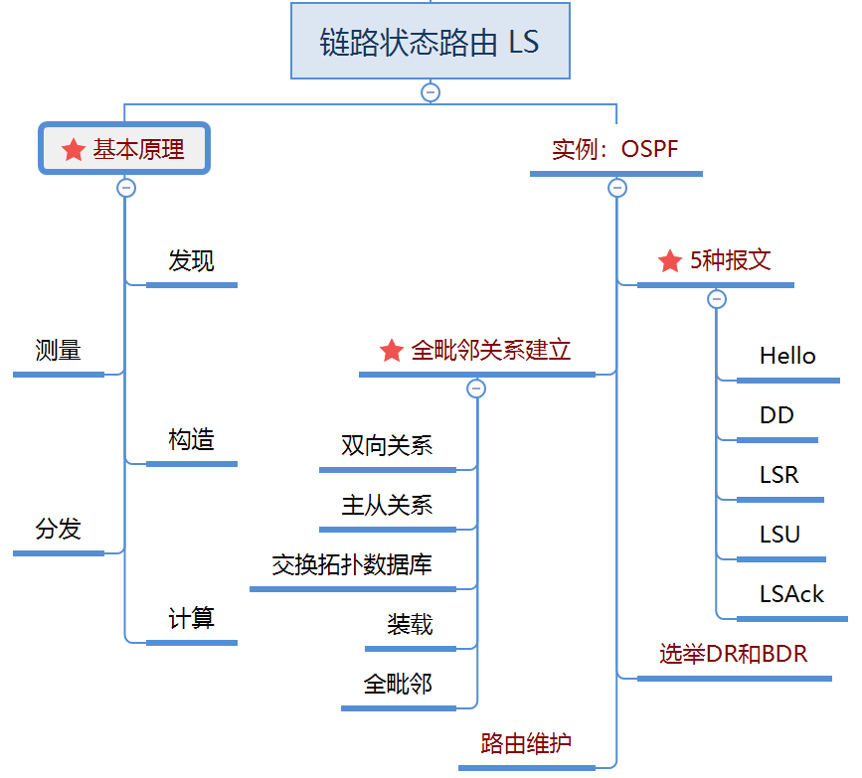
LS主要内容（Xmind）

Slide 19
单选题
2分
关于链路状态路由选择协议的原理5步曲，正确的顺序应该是哪个？
A
设置、发现、分发、构造、计算
B
发现、设置、分发、构造、计算
C
发现、设置、构造、分发、计算
D
发现、构造、设置、分发、计算
提交

Slide 20
链路状态路由（Link State） P288
在1979年前，ARPANET采用DV路由（RIP）协议，此后，采用了链路状态路由选择协议
目前，链路状态路由算法得到了广泛的应用
链路状态路由的主要思想包括如下5个部分：
  发现它的邻居节点们，了解它们的网络地址
  设置到它的每个邻居的成本度量
  构造一个分组，包含它所了解到的所有信息
  发送这个分组给所有其他的路由器
  计算到每个路由器的最短路径

Slide 21
单选题
答案解析
答案解析
答案解析
2分
答案解析
弹幕讨论：每个路由器根据LSP/LSA构造出来的图（Graph）是一样的吗？
全网拓扑，一定是一样的
为什么Graph一样？
A
是
B
不是
计算出来的树一样吗？
C
不一定
提交
可为此题添加文本、图片、公式等解析，且需将内容全部放在本区域内。正常使用需3.0以上版本

Slide 22
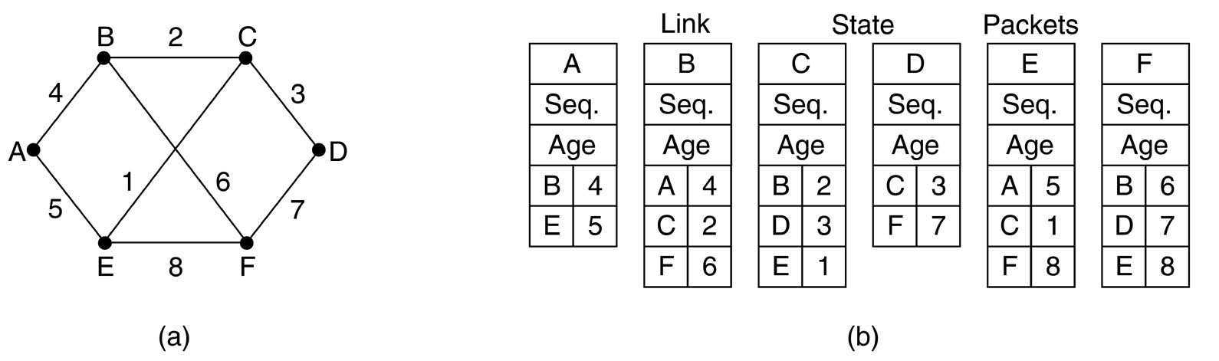
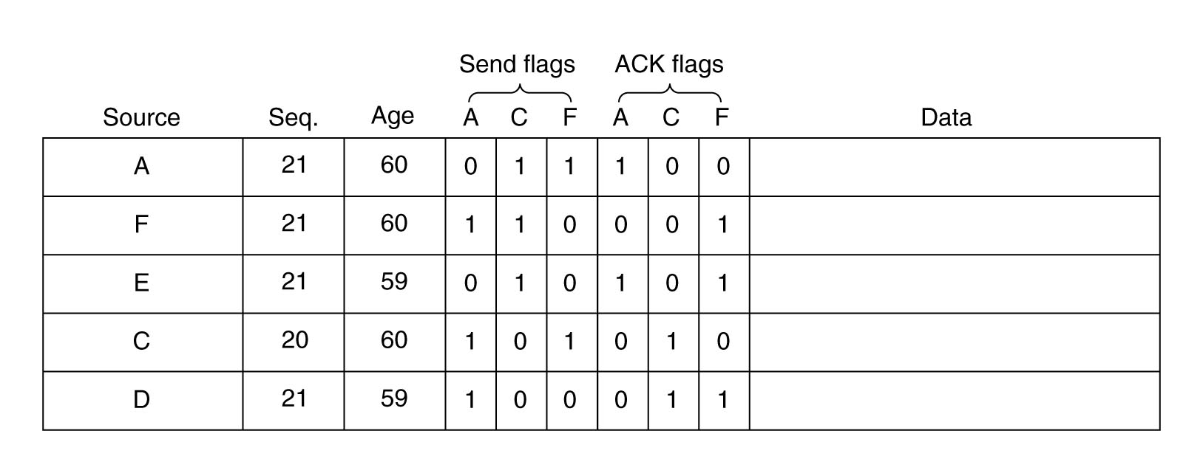
保留区的作用
B的
保留区
E’s LSP arriv
agin from C.
0 0 0 1 1 1

Slide 23
多选题
答案解析
答案解析
答案解析
答案解析
答案解析
2分
答案解析
分发的基本算法是泛洪，力图分发完全。为什么每个路由器要设立一个保留区？（多选）
保留区的主要目的就是提高效率，避免重复转发。是基本泛洪算法的改进。
A
避免频繁转发，浪费带宽
B
避免低效的转发
C
避免LSP/LSA丢失
D
避免分发不完全
提交
可为此题添加文本、图片、公式等解析，且需将内容全部放在本区域内。正常使用需3.0以上版本

Slide 24
LSA中的Age的作用
解决路由器崩溃
  当年龄为零 ( zero )时，来自该路由器的信息被丢弃
  通常地，每隔一段时间，如10秒钟，一个新分组就会到来，所以，只有路由器down机才可能导致超时（ 或者，连续6个间隔因为丢失，没有收到新的分组）
解决序列号损坏的方法
  如果一个序列号被破坏了，比如发送方的序列号是4，但是由于产生了1位错误，序列号被看作65540，那么，序列号为 5 – 65540的分组都被当作过时分组而被拒绝
00000000000000001000000000000100

Slide 25
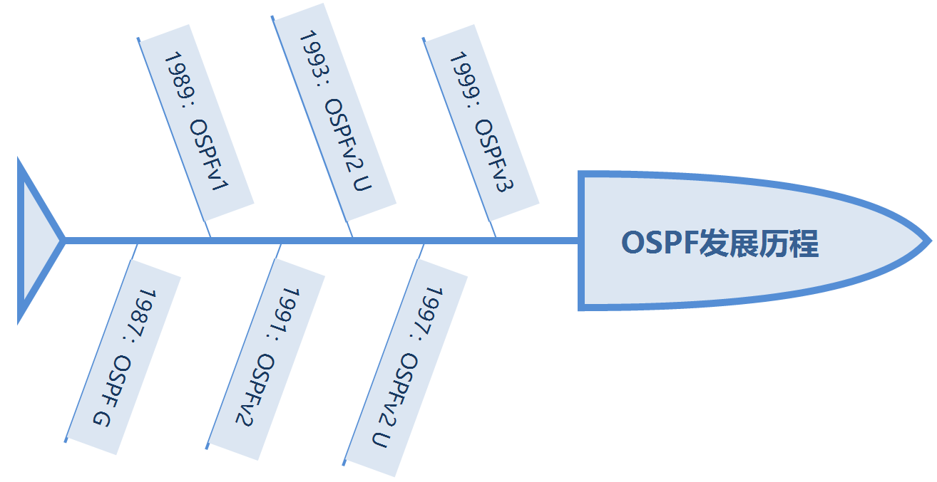
L-S路由协议的实例—OSPFP365（5.6.6）
开放的路径优先（Open Shortest Path First）
使用图（graph）来表述真实的网络
  每个路由器/Lan都是一个节点
  测量代价/量度（metric）
计算最短路径

Slide 26
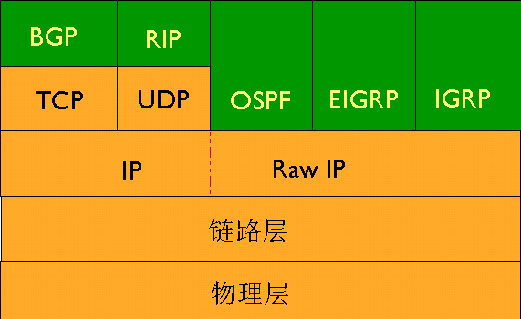
OSPF构建在IP之上，怎么保证可靠分发？

Slide 27
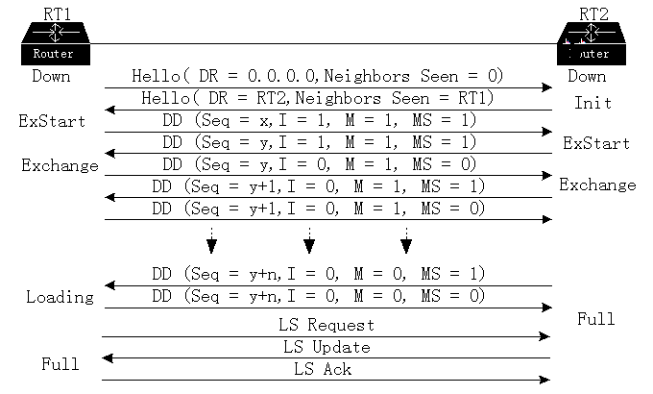
建立路由器毗邻关系
Full adjacency

Slide 28
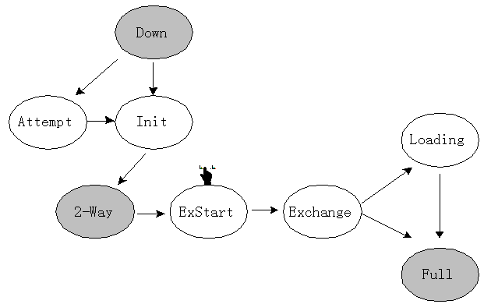
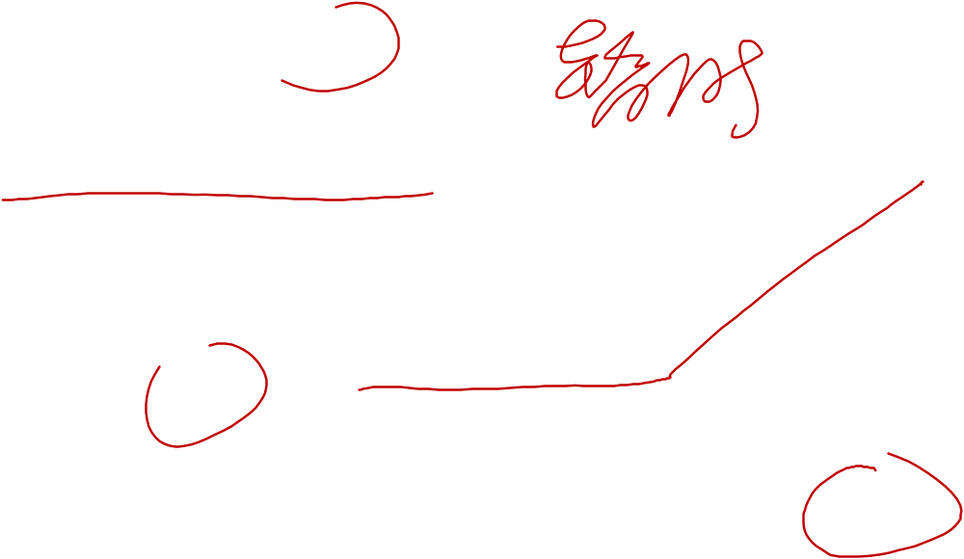
运行OSPF的路由器状态迁移图

Slide 29

小结可靠保证手段
LSAck：任何时候收到LSU，必须确认
DD报文中采用序列号
准启动状态，确定主从关系，控制交互节奏
  谁是Master，就采用谁的初始序列号
  只有Master，才能递增序列号
Exchange交互过程，采用M、I等参数
hello报文：keep alive

Slide 30
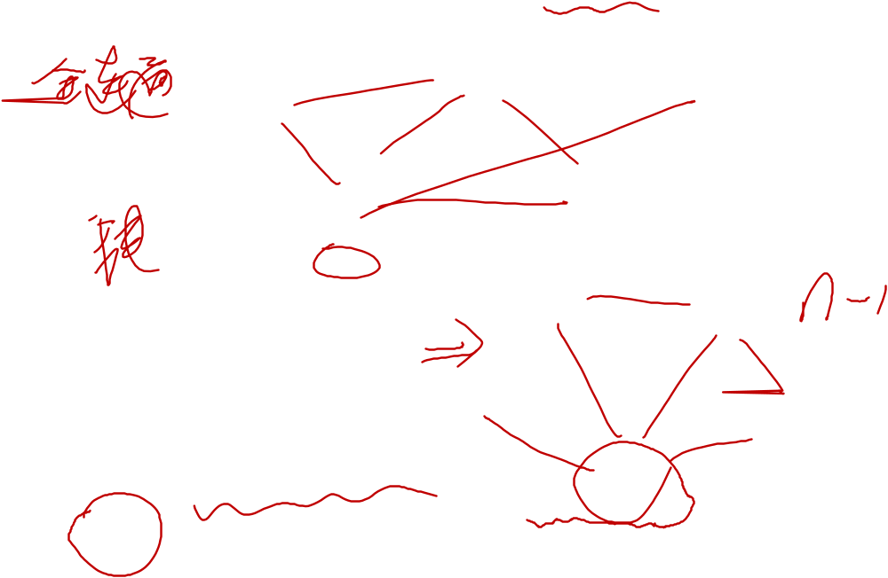
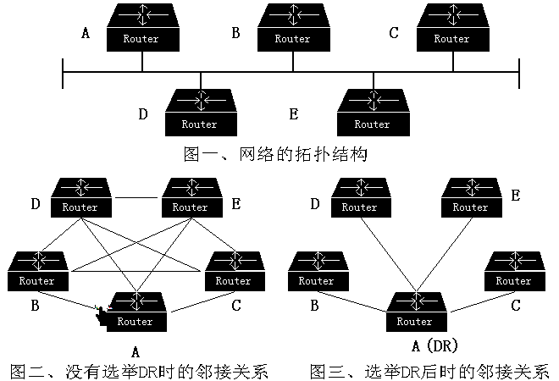
为什么要选举DR和BDR？

Slide 31
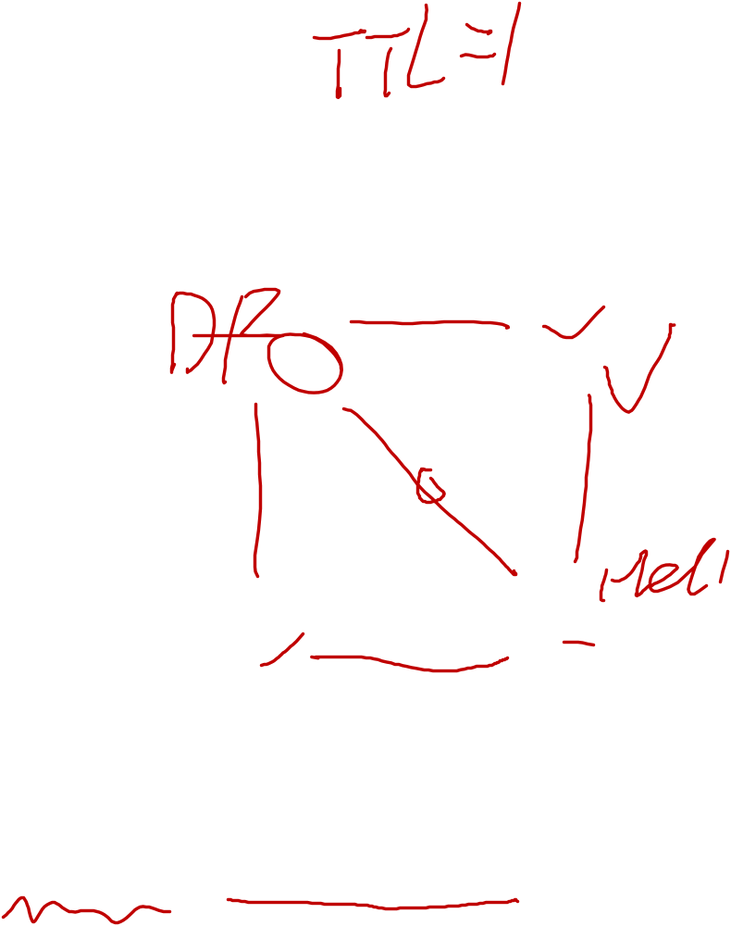
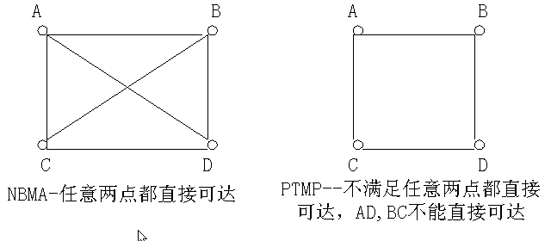
DR可能带来的问题
非全连通网络（full mesh），如PTMP网络
由管理员配置成PTMP，不选举DR

Slide 32
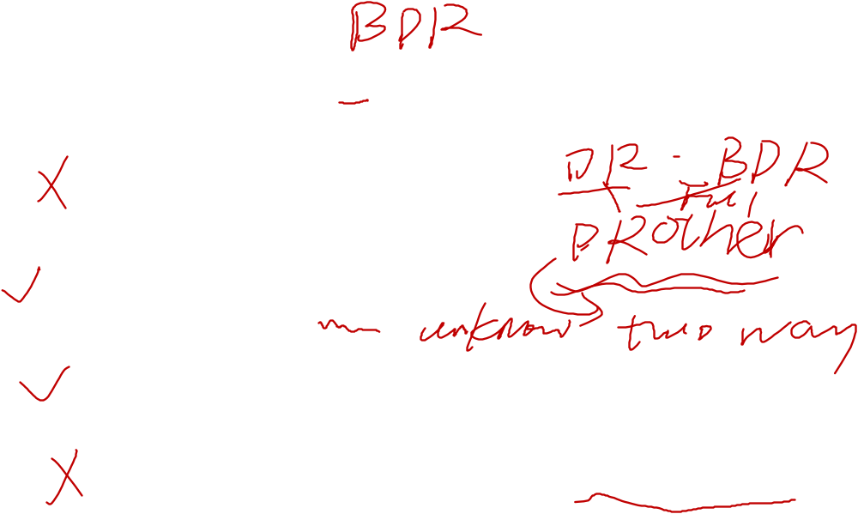
多选题
2分
下面关于指定路由器DR的说法，哪些是正确的？
A
指定路由器是管理员指定的
B
指定路由器是选举产生的
C
通常，指定路由器的出现减少了全毗邻关系
D
指定路由器的出现让路由器之间的关系更加复杂。
提交

Slide 33
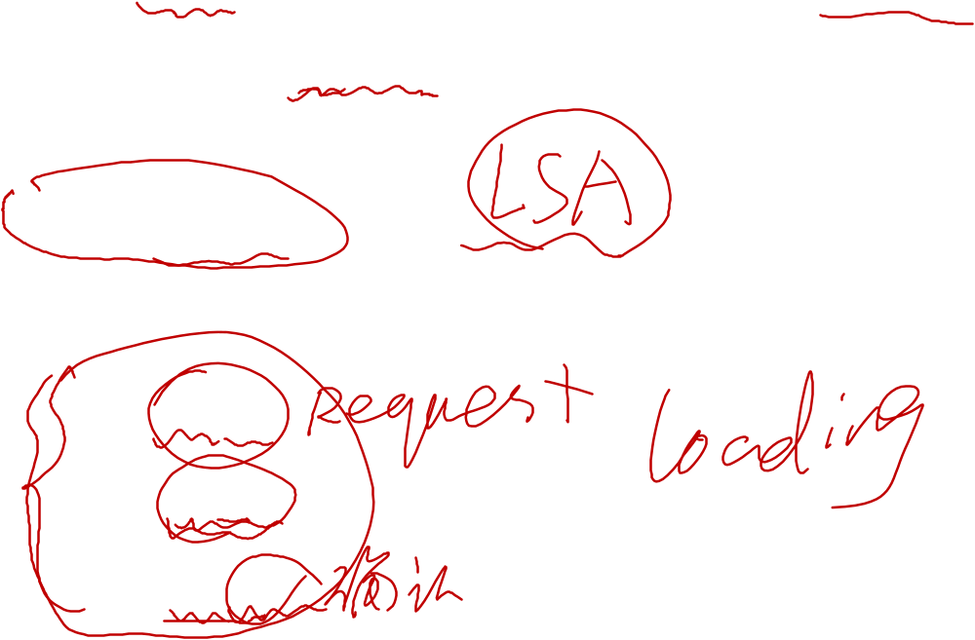
单选题
2分
一台新接入的路由器，跟已经运行一段时间的DR交换了全部的DD报文，接下来出现的一个报文，最有可能是以下哪种？
A
Hello
B
DD
C
LSR
D
LSU
E
LSAck
提交

Slide 34
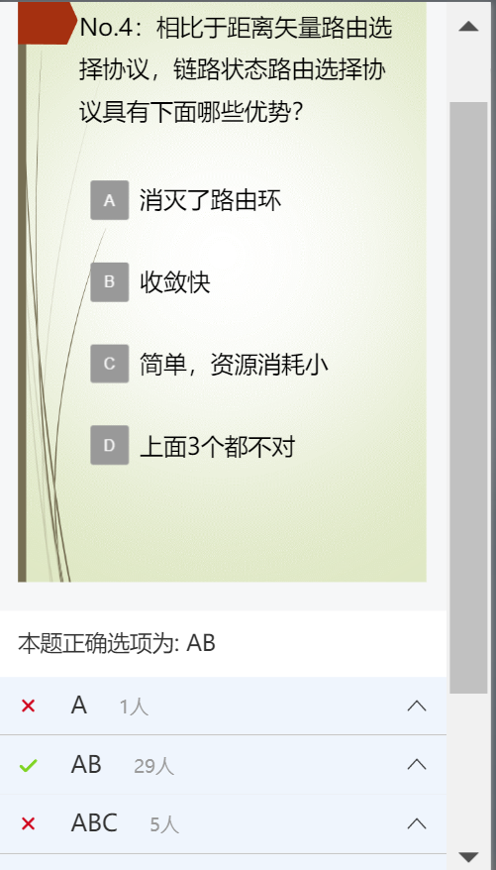

№.4正确率64%

Slide 35
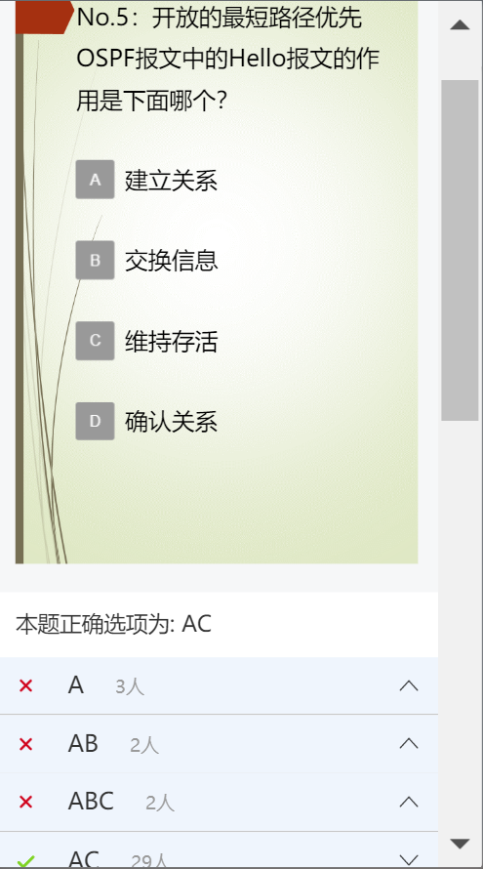
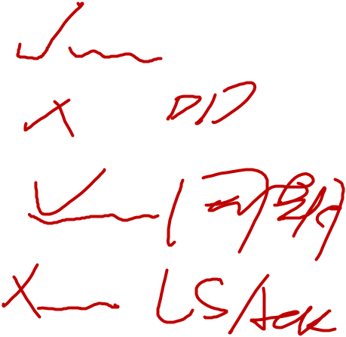
№.5正确率64%

Slide 36


OSPF在大型网络中可能遇到的问题
LSDB非常庞大，占用大量存储空间
计算最小生成树耗时增加，CPU负担很重
  一点变化都会引发从头重新计算
网络拓扑结构经常发生变化，网络经常处于“动荡”之中
  接口up down
  路由器的增加删除
  好比湖水，一个小小的石子都会引发阵阵涟漪

Slide 37
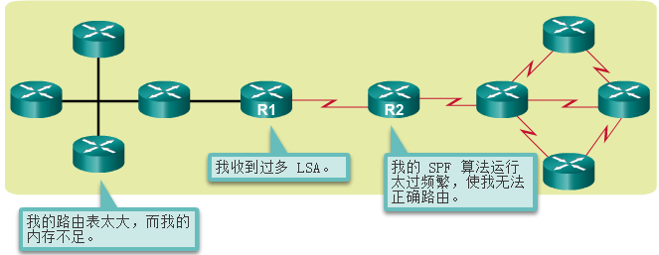
OSPF在大型网络中可能遇到的问题续

Slide 38

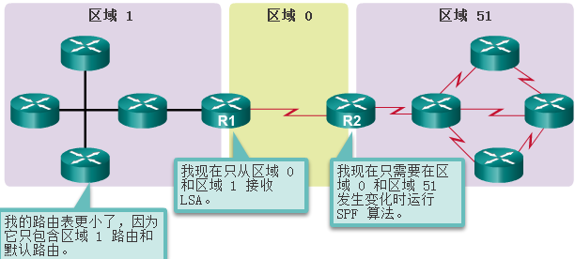
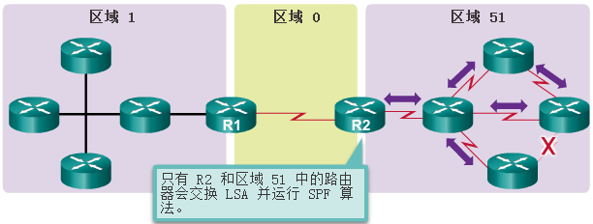
分而治之，解决之

Slide 39
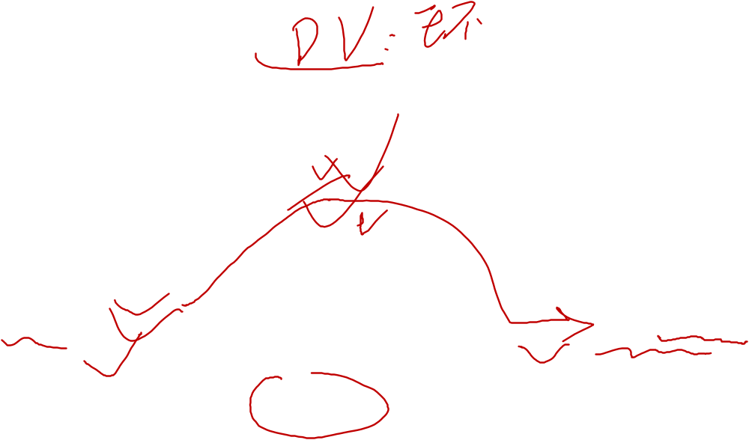
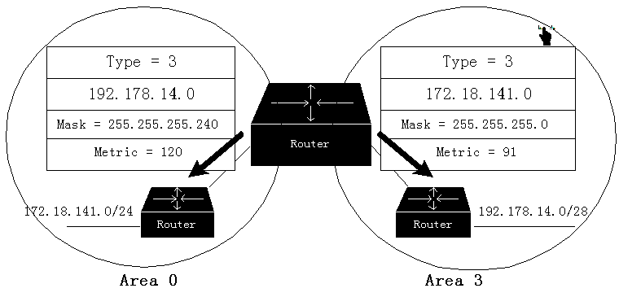
区域间的路由
ABR！

Slide 40
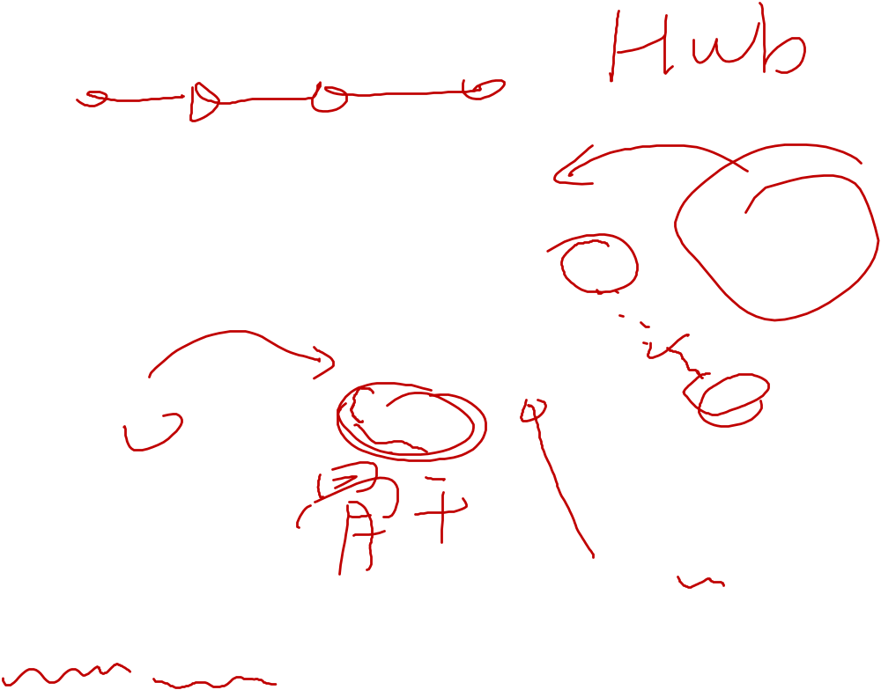
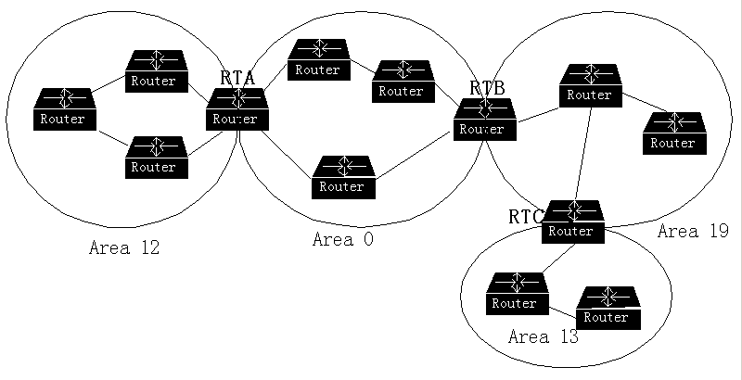
如何避免路由环路？
虚连接（TTL>1）

Slide 41
单选题
2分
本节视频叫单区域OSPF，为什么要分区域运行？（最恰当的一个）
A
网络太大了，不分区域的话，OSPF运作负担太大
B
便于管理
C
按照惯例
D
以上都不对
提交

Slide 42
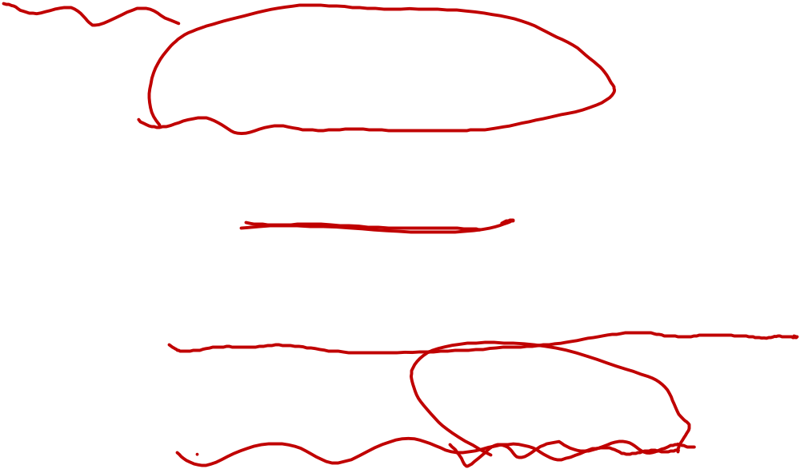
注意
所以，OSPF分区域运行
小范围运作OSPF，路由器的负担降低，最重要的是隔离了外区域的更新
  基本路由刷新手段：触发更新
如果不分区域，默认所有的OSPF路由器都在同一个区域：骨干区域（area 0）

Slide 43
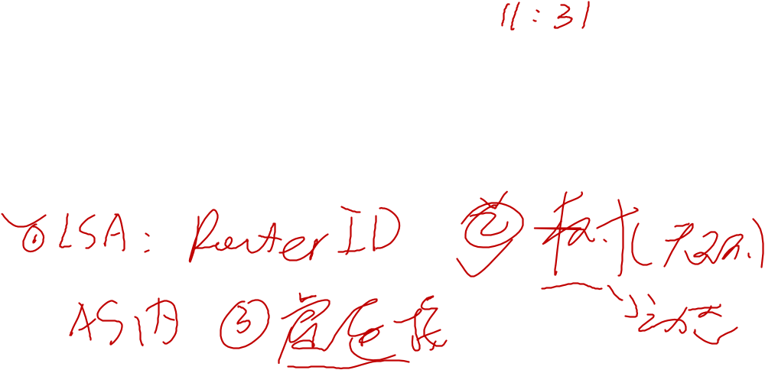
弹幕讨论
OSPF是否完全克服了路由环？有哪些手段杜绝了路由环？

Slide 44

边界网关协议
运行在AS之间的协议

Slide 45

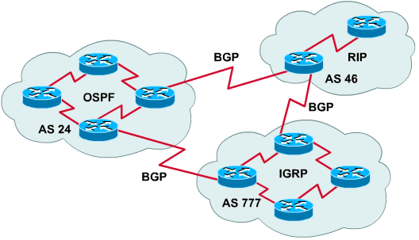
BGP（border gateway protocol）（边界网关协议）
P369
不同的协议 - BGP (Border Gateway Protocol)运行在AS之间
BGP 定义在 RFCs 1771 到 1774中

Slide 46
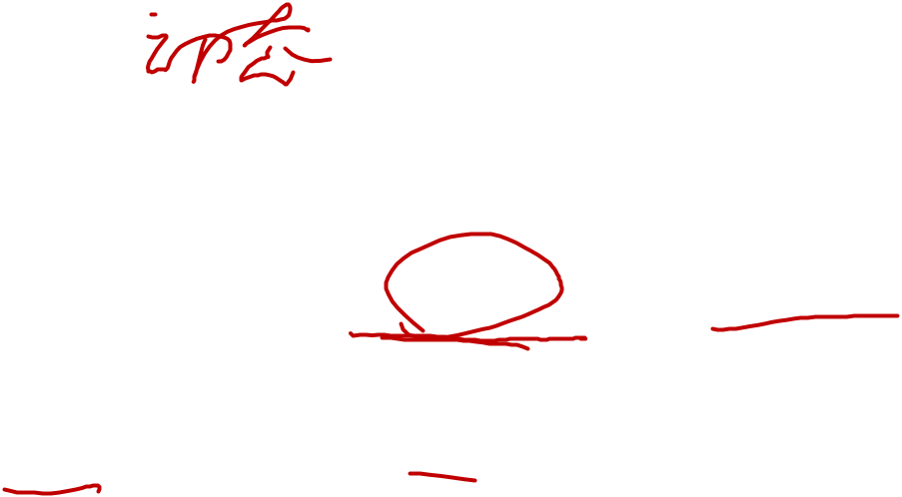
BGP 的工作原理（1/2， P369 ）
外部网关路由器的典型路由策略涉及政治 political, 安全security, 或经济方面 economic 的考虑
根据BGP对于中转流量的兴趣，网络被分成三类：
  stub 自治系统
  多连接自治系统
  穿越自治系统

Slide 47
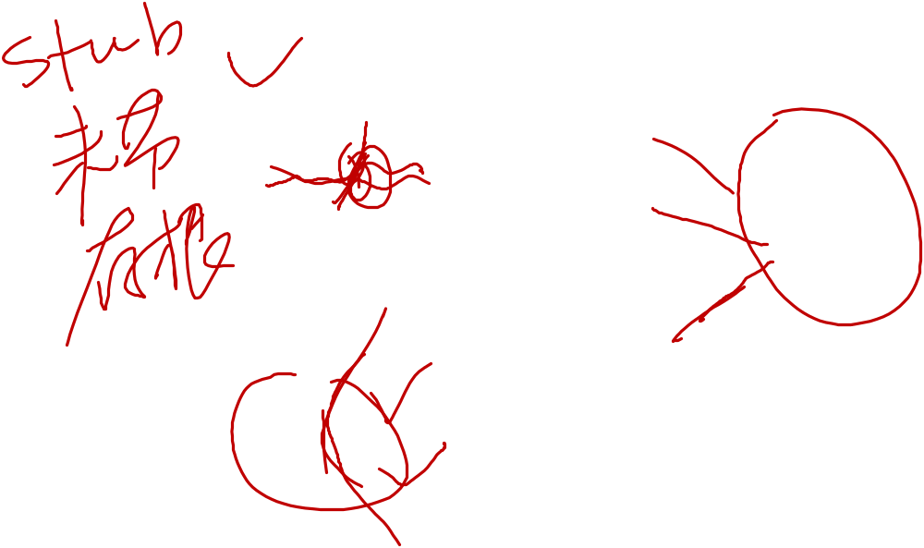
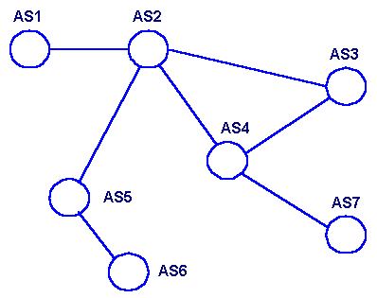
三种类型的AS网络类型图示

Slide 48

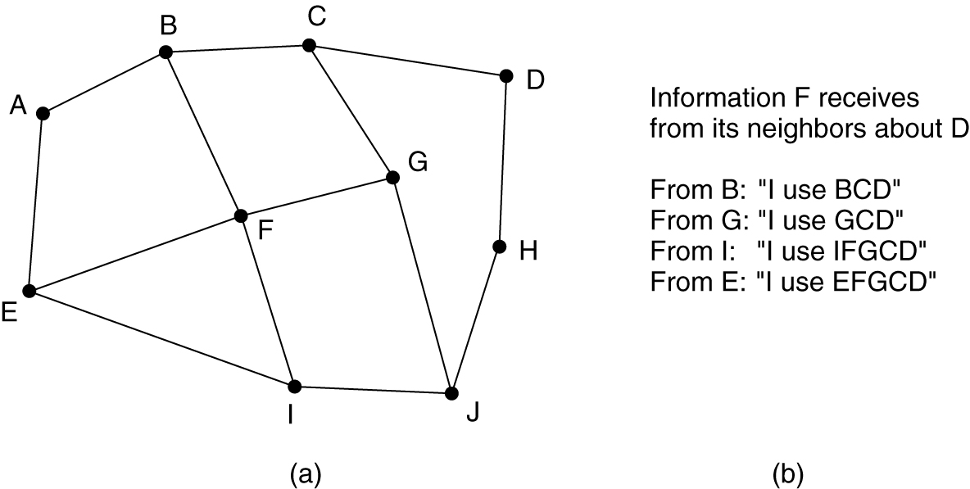
BGP原理（2/2）P369
BGP 路由器对之间通过TCP连接来相互通信
从根本上来说，BGP 是一个DV路由协议，但是它又不同于一般的DV协议，比如 RIP，它克服了路由环。
  BGP 路由器记录下全路径信息，而不仅仅是路径代价（ keeps track of the exact path）

Slide 49
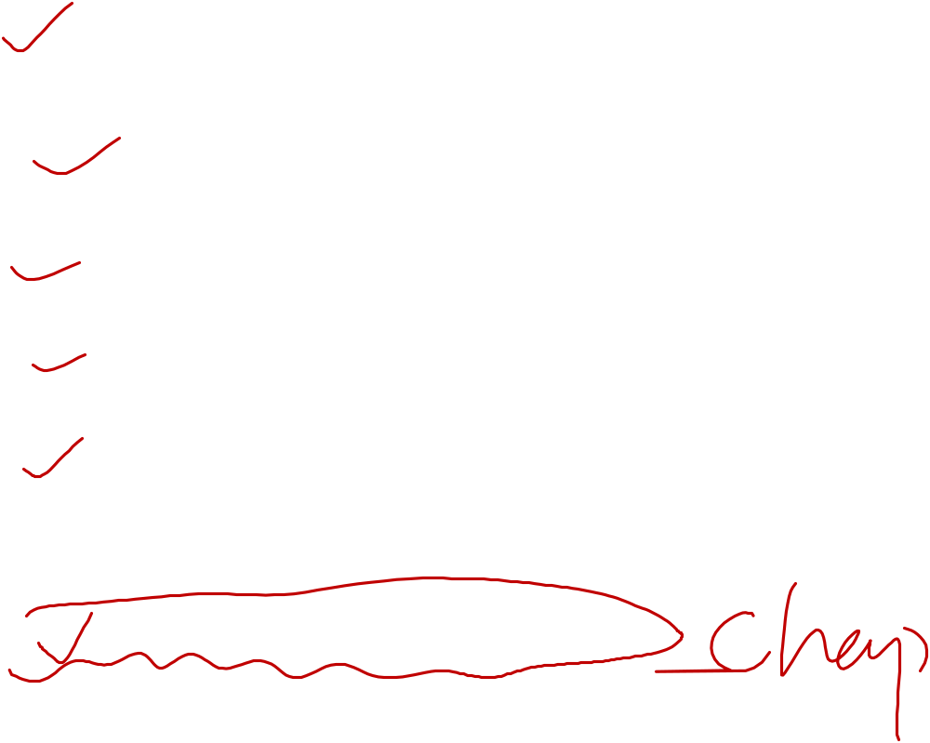
其它路由（5.2.6~5.2.11 P292~302）
分级/层次路由（Hierarchical routing）
广播路由（Broadcast routing）
组播路由（Multicast routing）
选播/任播路由（Anycast routing）
移动主机的路由（Mobile routing）
移动自组网路由（Ad hoc routing）
对等网络节点查询（P2P）

Slide 50
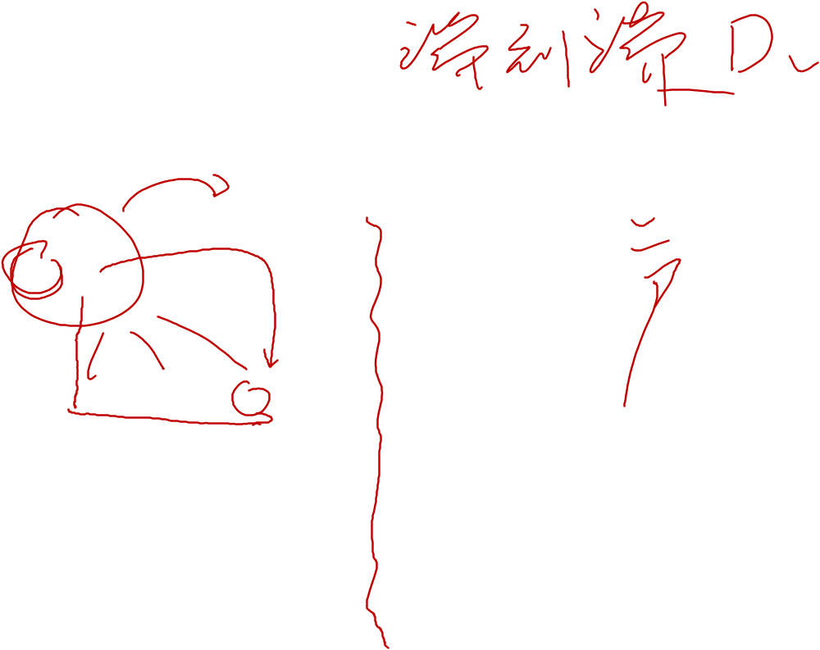
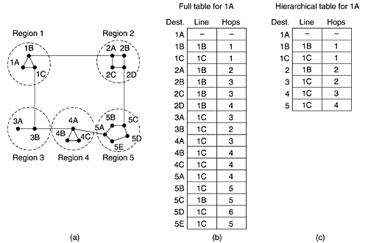
分级路由 P292
减少路由表规模!

Slide 51
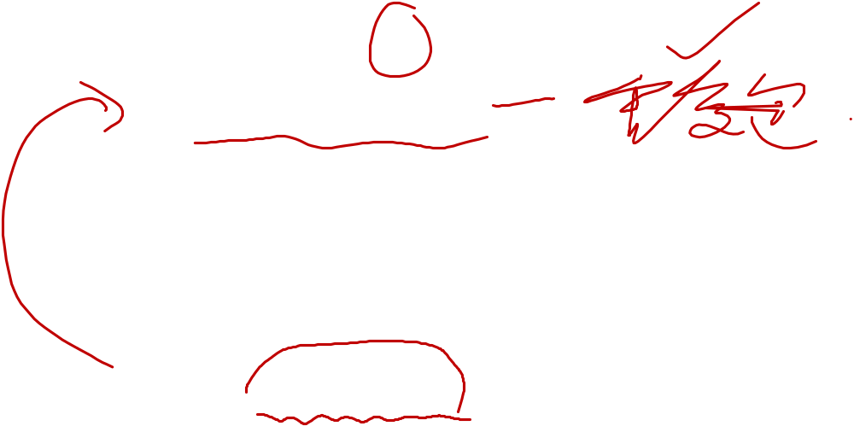
广播路由 P293
可能的应用：
  天气预报发布、股票行情更新、现场直播节目等
广播路由实现的5种可能的方法：
  给每个目标单播每一个分组
  扩散法（Flooding）
  使用多目标路由（ multi-destination routing）
  使用汇集树/生成树（sink tree / spanning tree) 来引导分发分组
  使用逆向路径转发来控制扩散（flood）

Slide 52
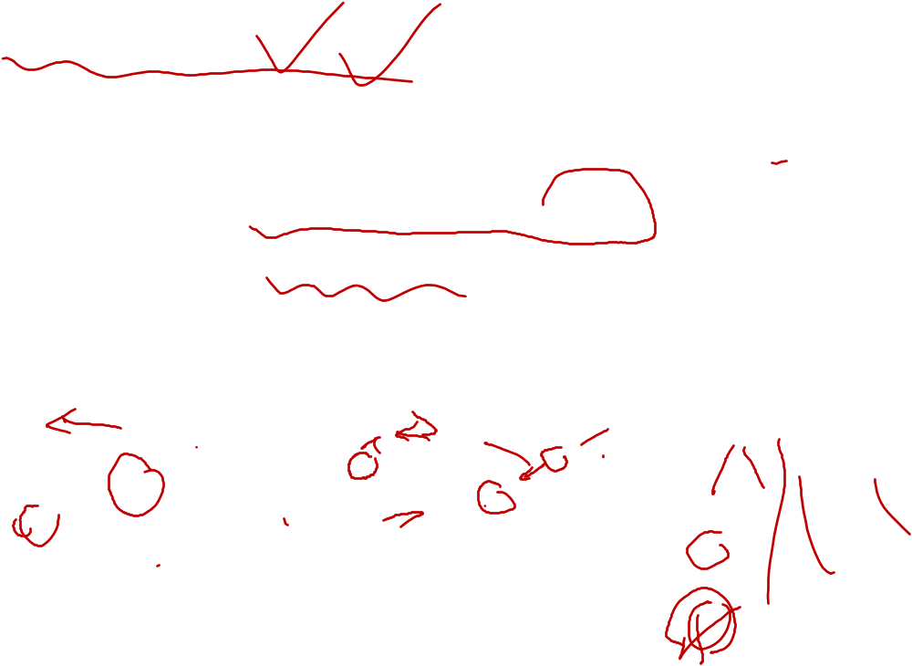
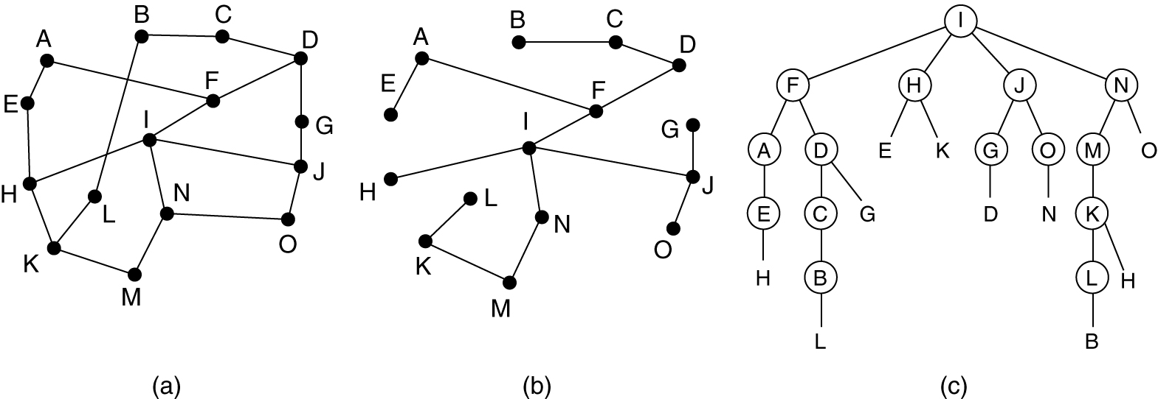
逆向路径转发 P294
基本思想：当一个广播分组到达某个路由器的时候，如果它是从该路由器到广播源的通常线路上到达的，那么它被分发到所有的出口（除了来的那个口），否则被丢弃。（RPF检查）

Slide 53

多播/组播路由（multicast）P295~296
IP支持组播，使用 D 类地址
每个 D 类地址标识了一组主机
  可以有 28 地址用来表示组，所有 2²⁸个组(224~239)
IP组播的重要组成：
  成员管理 (IGMP/MLD)
  组播路由表 (DM/SM)
IP组播必须要有特别的组播路由器的参与才能实现
  应用层组播（Application-layer multicast）

Slide 54
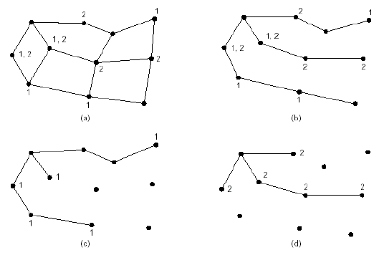

组播路由 P295
Multicast tree!

Slide 55
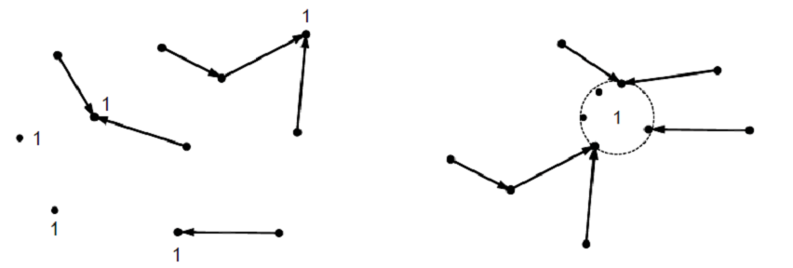
选播/任播路由P297
目的是一组节点，只需要发送到最近的那个。
典型应用：DNS

Slide 56

移动主机路由 P298
什么是移动主机？包括两类：
  迁移主机（ migratory host） ，从一个地方移动到另一个地方，但是物理连上网络才能上网（如笔记本电脑）
  漫游主机（roaming hosts ）在移动中计算，当他们移动的时候，仍然保持与网络的连接
所有的主机都有一个永久的主场所（home location）和主地址（home address），主地址可用来确定它的主场所
包含移动主机的系统中，路由的目标就是：能够利用移动主机的主地址给它们发送分组，而不管它们实际在哪里；且要有效送达

Slide 57


移动主机的路由 （续P298~299 ）
世界被分成若干小区域
  每个区域有一个或多个外部代理（foreign agents）， 它/它们记录下所有正访问该区域的移动主机
  每个区域有一个家乡/本地代理（home agent），记录下那些主场所在该区域，但是当前正在访问其他区域的主机
牵挂!
盛情款待!

Slide 58

移动主机注册过程
每个外部代理（foreign agent）周期性地广播一个分组，宣布它的存在和地址
移动主机（mobile host）向外部代理请求注册，提供它的主/家乡地址，当前的数据链路层地址，以及一些安全信息
外部代理（foreign agent） 与移动主机的本地/家乡代理联系，告诉它，你的一个主机正在这里
家乡代理（home agent）检查外部代理提供的主机安全信息，如果一切都正确，则通知外部代理可以继续
当外部代理得到家乡代理的确认，它在本地表上增加一个表项，并通知移动主机，注册完成（registered）
当一个移动主机离开区域时，它应该宣布它的离开（ de-registrate ）

Slide 59
注册过程图示
移动主机
请求注册
移动代理
通知主机
求证
回应
家乡代理

Slide 60


移动主机的分组转发过程 (tunnel) P299
Source
源机
Home agent
Foreign agent

Slide 61

Ad Hoc 网络路由 P300
Ad hoc网络 (or MANETs, Mobile Ad hoc NETworks) 中，主机和路由器都在移动
  战场上的军事设备 - No infrastructure
  大海上航行的船只
  地震中，紧急工作设施
  一群有笔记本电脑的人，但是没有 802.11.
在 ad hoc 网络中，拓扑一直在改变，它的路由和固定网络中的路由截然不同

Slide 62

小结路由
链路状态算法
  5步
  问题和解决的办法
OSPF
  5种消息类型
  DR 选举
  OSPF 运作(OSPF路由器的状态变化)
BGP
其它路由算法

Slide 63

Thank you all！

